Slide 1

Software Visualization
Aplicaciones de la visualización de software
Grafos y metáforas de visualización
Visualización de la evolución del software
Producción y diversidad de representaciones visuales
Técnicas de visualización según el enfoque
Herramientas que soportan la visualización de software
Implementación de metáforas en la visualización
La interactividad en las técnicas de visualizaciones implementadas
Propuestas más recientes

Slide 2
Aplicaciones de la visualización de software
Según investigaciones (Stefan-Lucian Voinea, 2007) y encuestas enfocadas en el estudio de los principales beneficios de la implementación de metodologías de visualización en proyectos de software, se encuentran:
◦ Reducción en los costos de producción del software
◦ Mejor comprensión del sistema
◦ Incremento en la productividad
◦ Gestión de la complejidad
◦ Asistencia en la búsqueda de errores
◦ Mejoramiento de la calidad

Slide 3
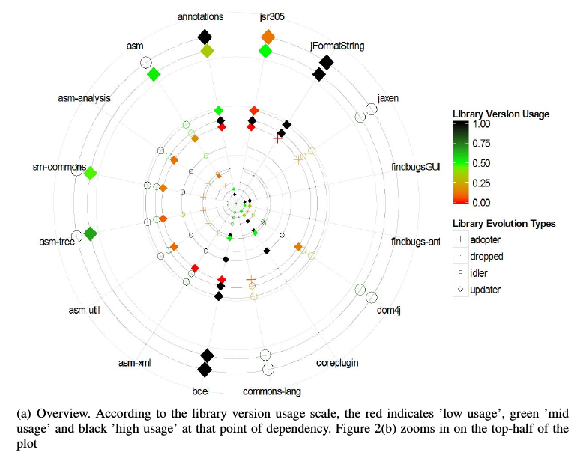
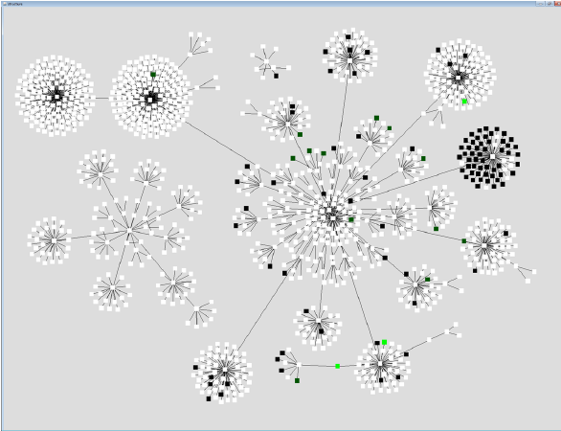
Grafos y metáforas de visualización
REPRESENTACIONES ABSTRACTAS / ANALOGÍAS
Kula, R.G., Roover, C.D., German, D., Ishio, T., Inoue, K., 2014. Visualizing the Evolution of Systems and Their Library Dependencies, in: 2014 Second IEEE Working Conference on Software Visualization. Presented at the 2014 Second IEEE Working Conference on Software Visualization, pp. 127–136. doi:10.1109/VISSOFT.2014.29
Winter, V., Reinke, C., Guerrero, J., 2013. Sextant: A tool to specify and visualize software metrics for Java source-code, in: 2013 4th International Workshop on Emerging Trends in Software Metrics (WETSoM). Presented at the 2013 4th International Workshop on Emerging Trends in Software Metrics (WETSoM), pp. 49–55. doi:10.1109/WETSoM.2013.6619336

Slide 4
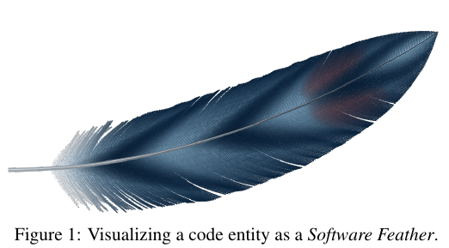
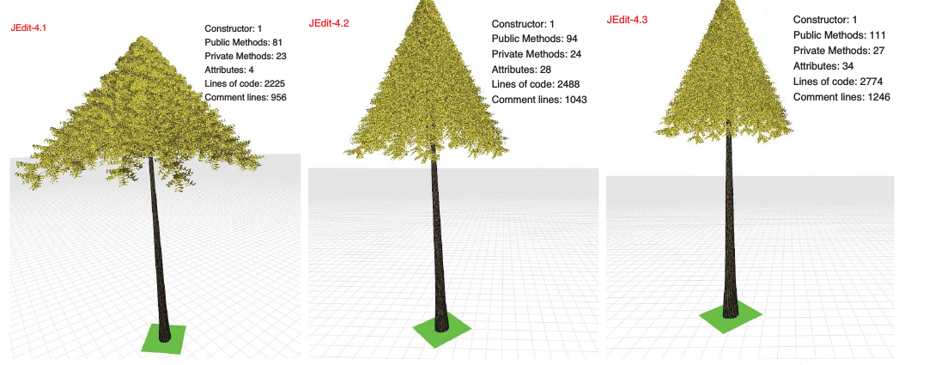
Grafos y metáforas de visualización
Beck, F., 2014. Software Feathers figurative visualization of software metrics, in: 2014 International Conference on Information Visualization Theory and Applications (IVAPP). Presented at the 2014 International Conference on Information Visualization Theory and Applications (IVAPP), pp. 5–16.
Erra, U., Scanniello, G., Capece, N., 2012. Visualizing the Evolution of Software Systems Using the Forest Metaphor, in: 2012 16th International Conference on Information Visualisation. Presented at the 2012 16th International Conference on Information Visualisation, pp. 87–92. doi:10.1109/IV.2012.25

Slide 5
Visualización de la evolución del software
(Diehl, 2007) plantea cinco campos de aplicación de metodologías de visualización enfocadas en el análisis de la evolución de sistemas de software:
◦ Visualización de cambios en métricas relacionadas con el software
◦ Visualización de archivos o artefactos
◦ Visualización del cambio estructural
◦ Visualización del acoplamiento evolutivo
◦ Minería de datos visuales

Slide 6
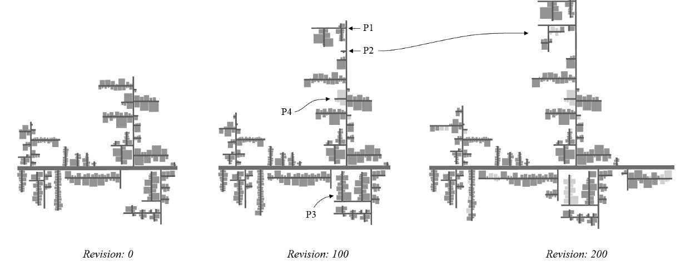
Visualización de la evolución del software
Steinbrückner, F., Lewerentz, C., 2010. Representing Development History in Software Cities, in: Proceedings of the 5th International Symposium on Software Visualization, SOFTVIS ’10. ACM, New York, NY, USA, pp. 193–202. doi:10.1145/1879211.1879239

Slide 7
Producción y diversidad de representaciones visuales
En su investigación (Xu et al., 2015) buscó encontrar relaciones cuantificando la producción académica del momento partiendo primero de la idea de clasificar las propuestas encontradas (un total de 81) según la tarea que abordaban así como el tipo de representación visual implementada.
Respecto a las tareas o tipo de análisis que soportaban las investigaciones estudiadas los autores implementaron las tres categorías definidas por (Diehl, 2007):
◦ Análisis estático: 54 estudios
◦ Análisis dinámico: 15 estudios
◦ Evolución: 12 estudios
Xu, Y., Liu, Y., Zheng, J., 2015. To Enlighten Hidden Facts in The Code: A Review of Software Visualization Metaphors., in: The 27th International Conference on Software Engineering and Knowledge Engineering, SEKE 2015, Wyndham Pittsburgh University Center, Pittsburgh, PA, USA, July 6-8, 2015. pp. 294–297. doi:10.18293/SEKE2015-203

Slide 8
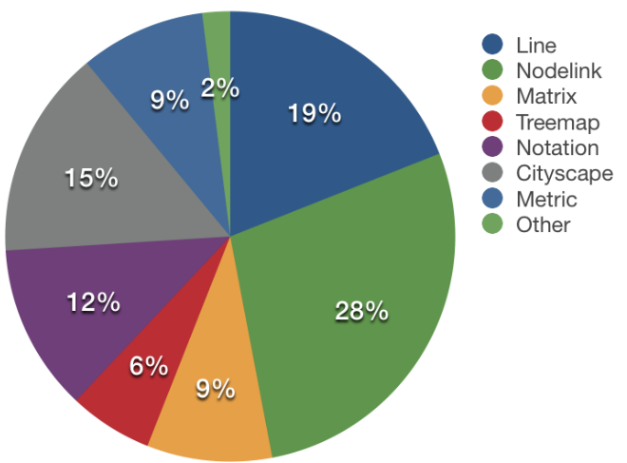
Producción y diversidad de representaciones visuales
De igual forma el mencionado estudio busco cuantificar y clasificar los distintos tipos de representaciones visuales implementadas
Xu, Y., Liu, Y., Zheng, J., 2015. To Enlighten Hidden Facts in The Code: A Review of Software Visualization Metaphors., in: The 27th International Conference on Software Engineering and Knowledge Engineering, SEKE 2015, Wyndham Pittsburgh University Center, Pittsburgh, PA, USA, July 6-8, 2015. pp. 294–297. doi:10.18293/SEKE2015-203

Slide 9
Técnicas de visualización según el enfoque
En (Salameh et al., 2016) se evidencia un trabajo por llevar a cabo una revisión sistemática de la literatura que permitiera dar cuenta de una clasificación actual para los trabajos de investigación en herramientas aplicadas a la visualización de la evolución del software. La propuesta establece la siguiente clasificación de los tipos de técnicas de visualización implementadas:
◦ Basada en grafos
◦ Basada en notaciones (UML)
◦ Basada en matrices
◦ Basada en metáforas
◦ Otras

Slide 10
Técnicas de visualización según el enfoque
Para una clasificación que dividiera los trabajos encontrados respecto a su objetivo o concepto a representar los autores proponen las siguientes categorías:
◦ Visualización enfocada en los cambios sobre artefactos
◦ Visualización enfocada en los cambios sobre métricas
◦ Visualización enfocada en los cambios sobre características
◦ Visualización enfocada en los cambios sobre la arquitectura

Slide 11
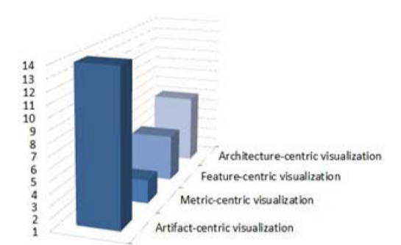
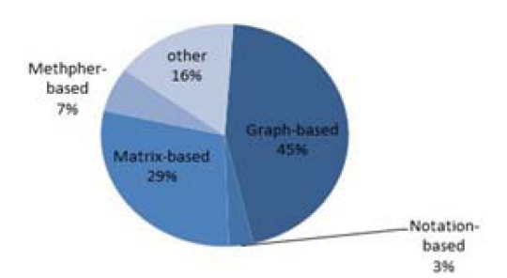
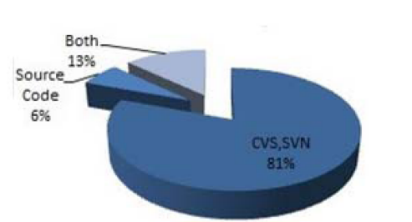
Técnicas de visualización según el enfoque
Salameh, H.B., Ahmad, A., Aljammal, A., 2016. Software evolution visualization techniques and methods - a systematic review, in: 2016 7th International Conference on Computer Science and Information Technology (CSIT). Presented at the 2016 7th International Conference on Computer Science and Information Technology (CSIT), pp. 1–6. doi:10.1109/CSIT.2016.7549475

Slide 12
Herramientas que soportan la visualización de software
En (Cruz et al., 2016) se llevó a cabo una revisión sistemática de la literatura donde a partir del análisis de 52 investigaciones se pudieron identificar 28 técnicas de visualización así como 33 herramientas o implementaciones de dichas técnicas.
Los resultados del estudio, fueron clasificados según la técnica, el enfoque (estructura, jerarquía, artefactos, dependencia, evolución y métricas) , el tipo de análisis (estático o dinámico) , el formato (grafos abstractos o metáforas) entre otras características y si existía o no una herramienta de software concreta que implementara dicha técnica o metodología de visualización.
Cruz, A., Bastos, C., Afonso, P., Costa, H., 2016. Software visualization tools and techniques: A systematic review of the literature, in: 2016 35th International Conference of the Chilean Computer Science Society (SCCC). Presented at the 2016 35th International Conference of the Chilean Computer Science Society (SCCC), pp. 1–12. doi:10.1109/SCCC.2016.7836048

Slide 13
Herramientas que soportan la visualización de software
Cruz, A., Bastos, C., Afonso, P., Costa, H., 2016. Software visualization tools and techniques: A systematic review of the literature, in: 2016 35th International Conference of the Chilean Computer Science Society (SCCC). Presented at the 2016 35th International Conference of the Chilean Computer Science Society (SCCC), pp. 1–12. doi:10.1109/SCCC.2016.7836048

Slide 14
Cruz, A., Bastos, C., Afonso, P., Costa, H., 2016. Software visualization tools and techniques: A systematic review of the literature, in: 2016 35th International Conference of the Chilean Computer Science Society (SCCC). Presented at the 2016 35th International Conference of the Chilean Computer Science Society (SCCC), pp. 1–12. doi:10.1109/SCCC.2016.7836048

Slide 15
Implementación de metáforas en la visualización
Metáfora | Trabajos relacionados
Ciudades | (Balogh et al., 2016, 2015; Caserta et al., 2011; Fittkau et al., 2015a; Steinbrückner, 2010; Wettel and Lanza, 2008, 2007)
Casas | (Boccuzzo and Gall, 2007)
Bosques | (Erra et al., 2012)
Plumas | (Beck, 2014)
Sistemas solares | (Graham et al., 2004)
Mapas cartográficos | (Kuhn et al., 2010), (Hawes et al., 2015),(Steinberg and Ziv, 1992)
Dispersión de ondas | (Magnavita, 2016)
Mapas de calor | (Benomar et al., 2013)
Lineas del metro | (Martínez et al., 2008a)
Paisajes | (Balzer et al., 2004; Martínez et al., 2008b; Zirkelbach, 2016)
Estructuras moleculares | (Malloy and Power, 2005

Slide 16
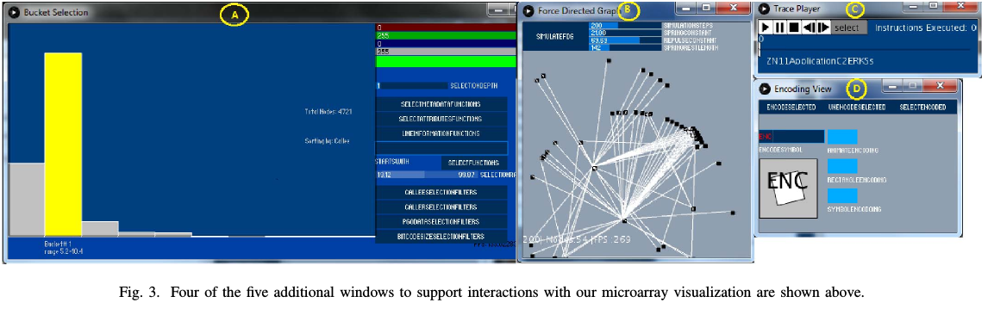
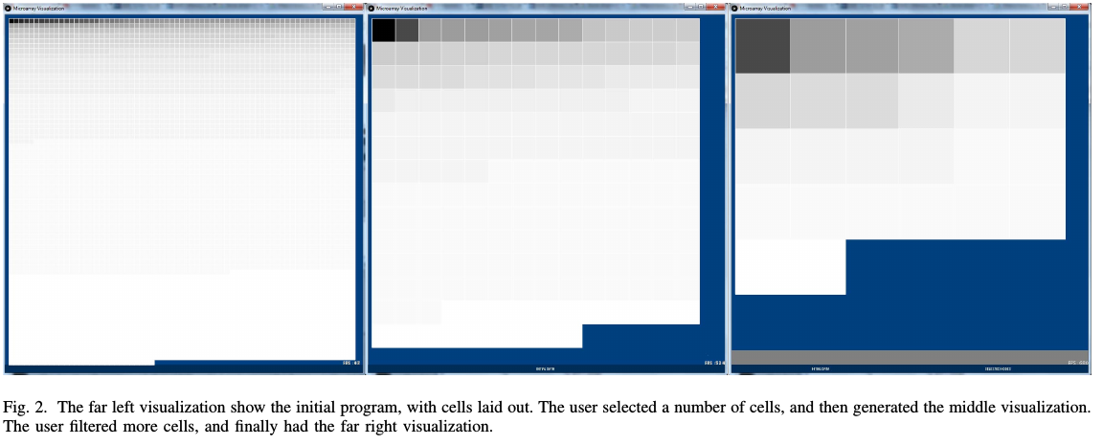
An Interactive Microarray Call-Graph Visualization
Shah, M.D., Guyer, S.Z., 2016. An Interactive Microarray Call-Graph Visualization, in: 2016 IEEE Working Conference on Software Visualization (VISSOFT). Presented at the 2016 IEEE Working Conference on Software Visualization (VISSOFT), pp. 86–90. doi:10.1109/VISSOFT.2016.14

Slide 17
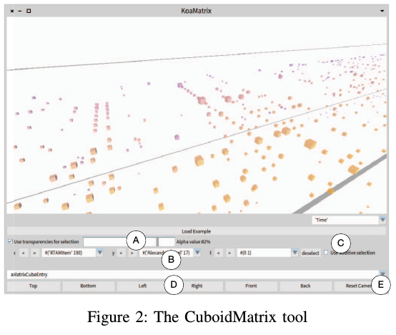
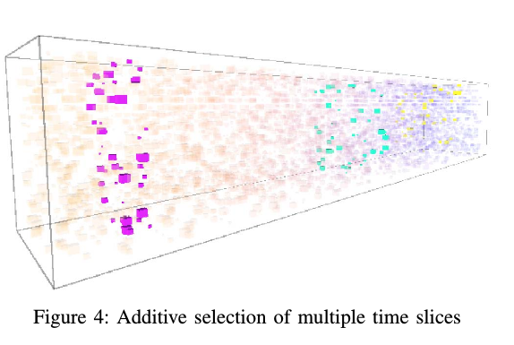
CuboidMatrix
Schneider, T., Tymchuk, Y., Salgado, R., Bergel, A., 2016. CuboidMatrix: Exploring Dynamic Structural Connections in Software Components Using Space-Time Cube, in: 2016 IEEE Working Conference on Software Visualization (VISSOFT). Presented at the 2016 IEEE Working Conference on Software Visualization (VISSOFT), pp. 116–125. doi:10.1109/VISSOFT.2016.17

Slide 18
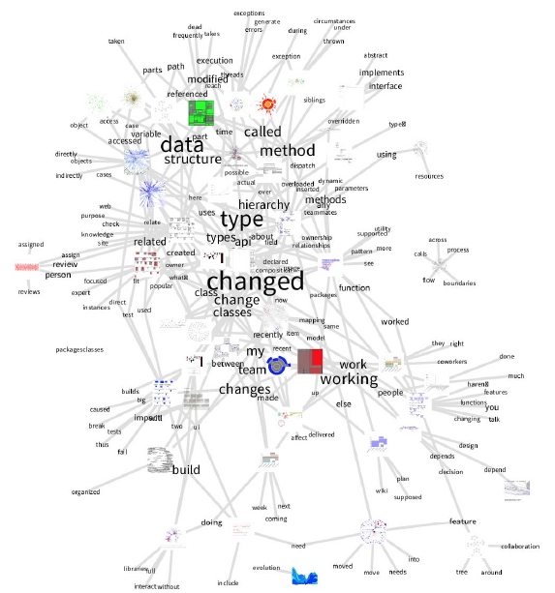
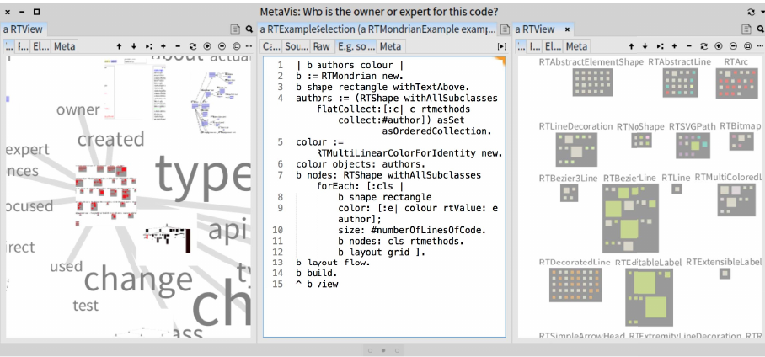
Metavis
Merino, L., Ghafari, M., Nierstrasz, O., Bergel, A., Kubelka, J., 2016. MetaVis: Exploring Actionable Visualization, in: 2016 IEEE Working Conference on Software Visualization (VISSOFT). Presented at the 2016 IEEE Working Conference on Software Visualization (VISSOFT), pp. 151–155. doi:10.1109/VISSOFT.2016.19

Slide 19
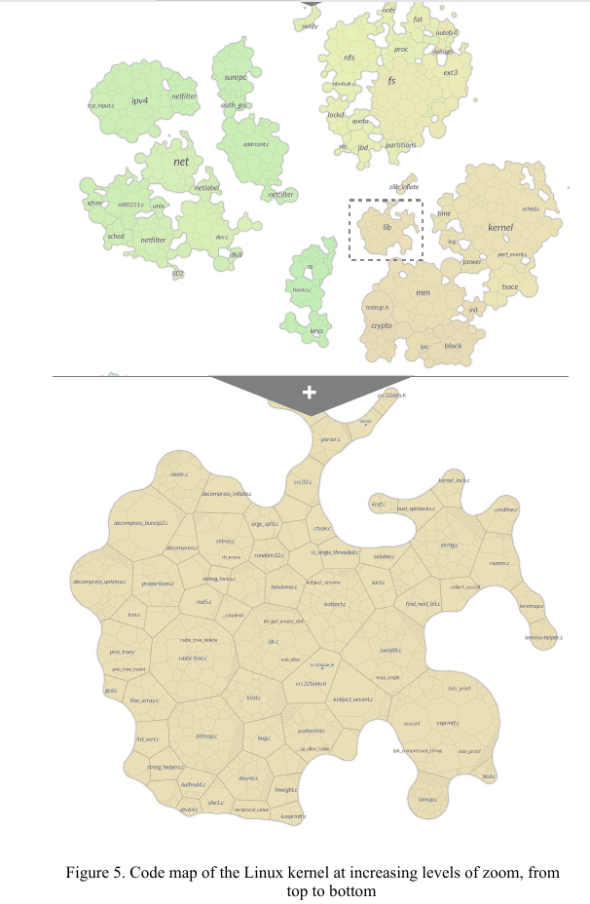
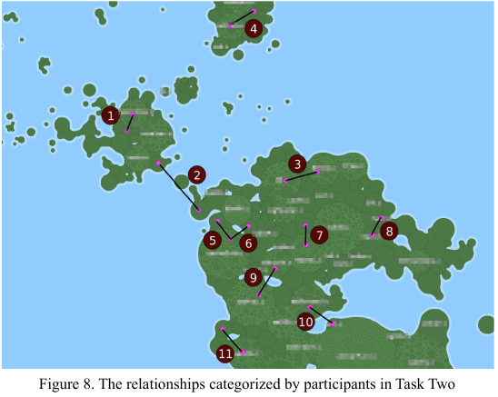
CodeSurveyor
Hawes, N., Marshall, S., Anslow, C., 2015. CodeSurveyor: Mapping large-scale software to aid in code comprehension, in: 2015 IEEE 3rd Working Conference on Software Visualization (VISSOFT). Presented at the 2015 IEEE 3rd Working Conference on Software Visualization (VISSOFT), pp. 96–105. doi:10.1109/VISSOFT.2015.7332419

Slide 20
Propuestas más recientes
ExplorViz
Metric Evolution Maps
Code structure visualization using 3D-flythrough
Evowave
Using the City Metaphor for Visualizing Test-Related Metrics

